Slide 1
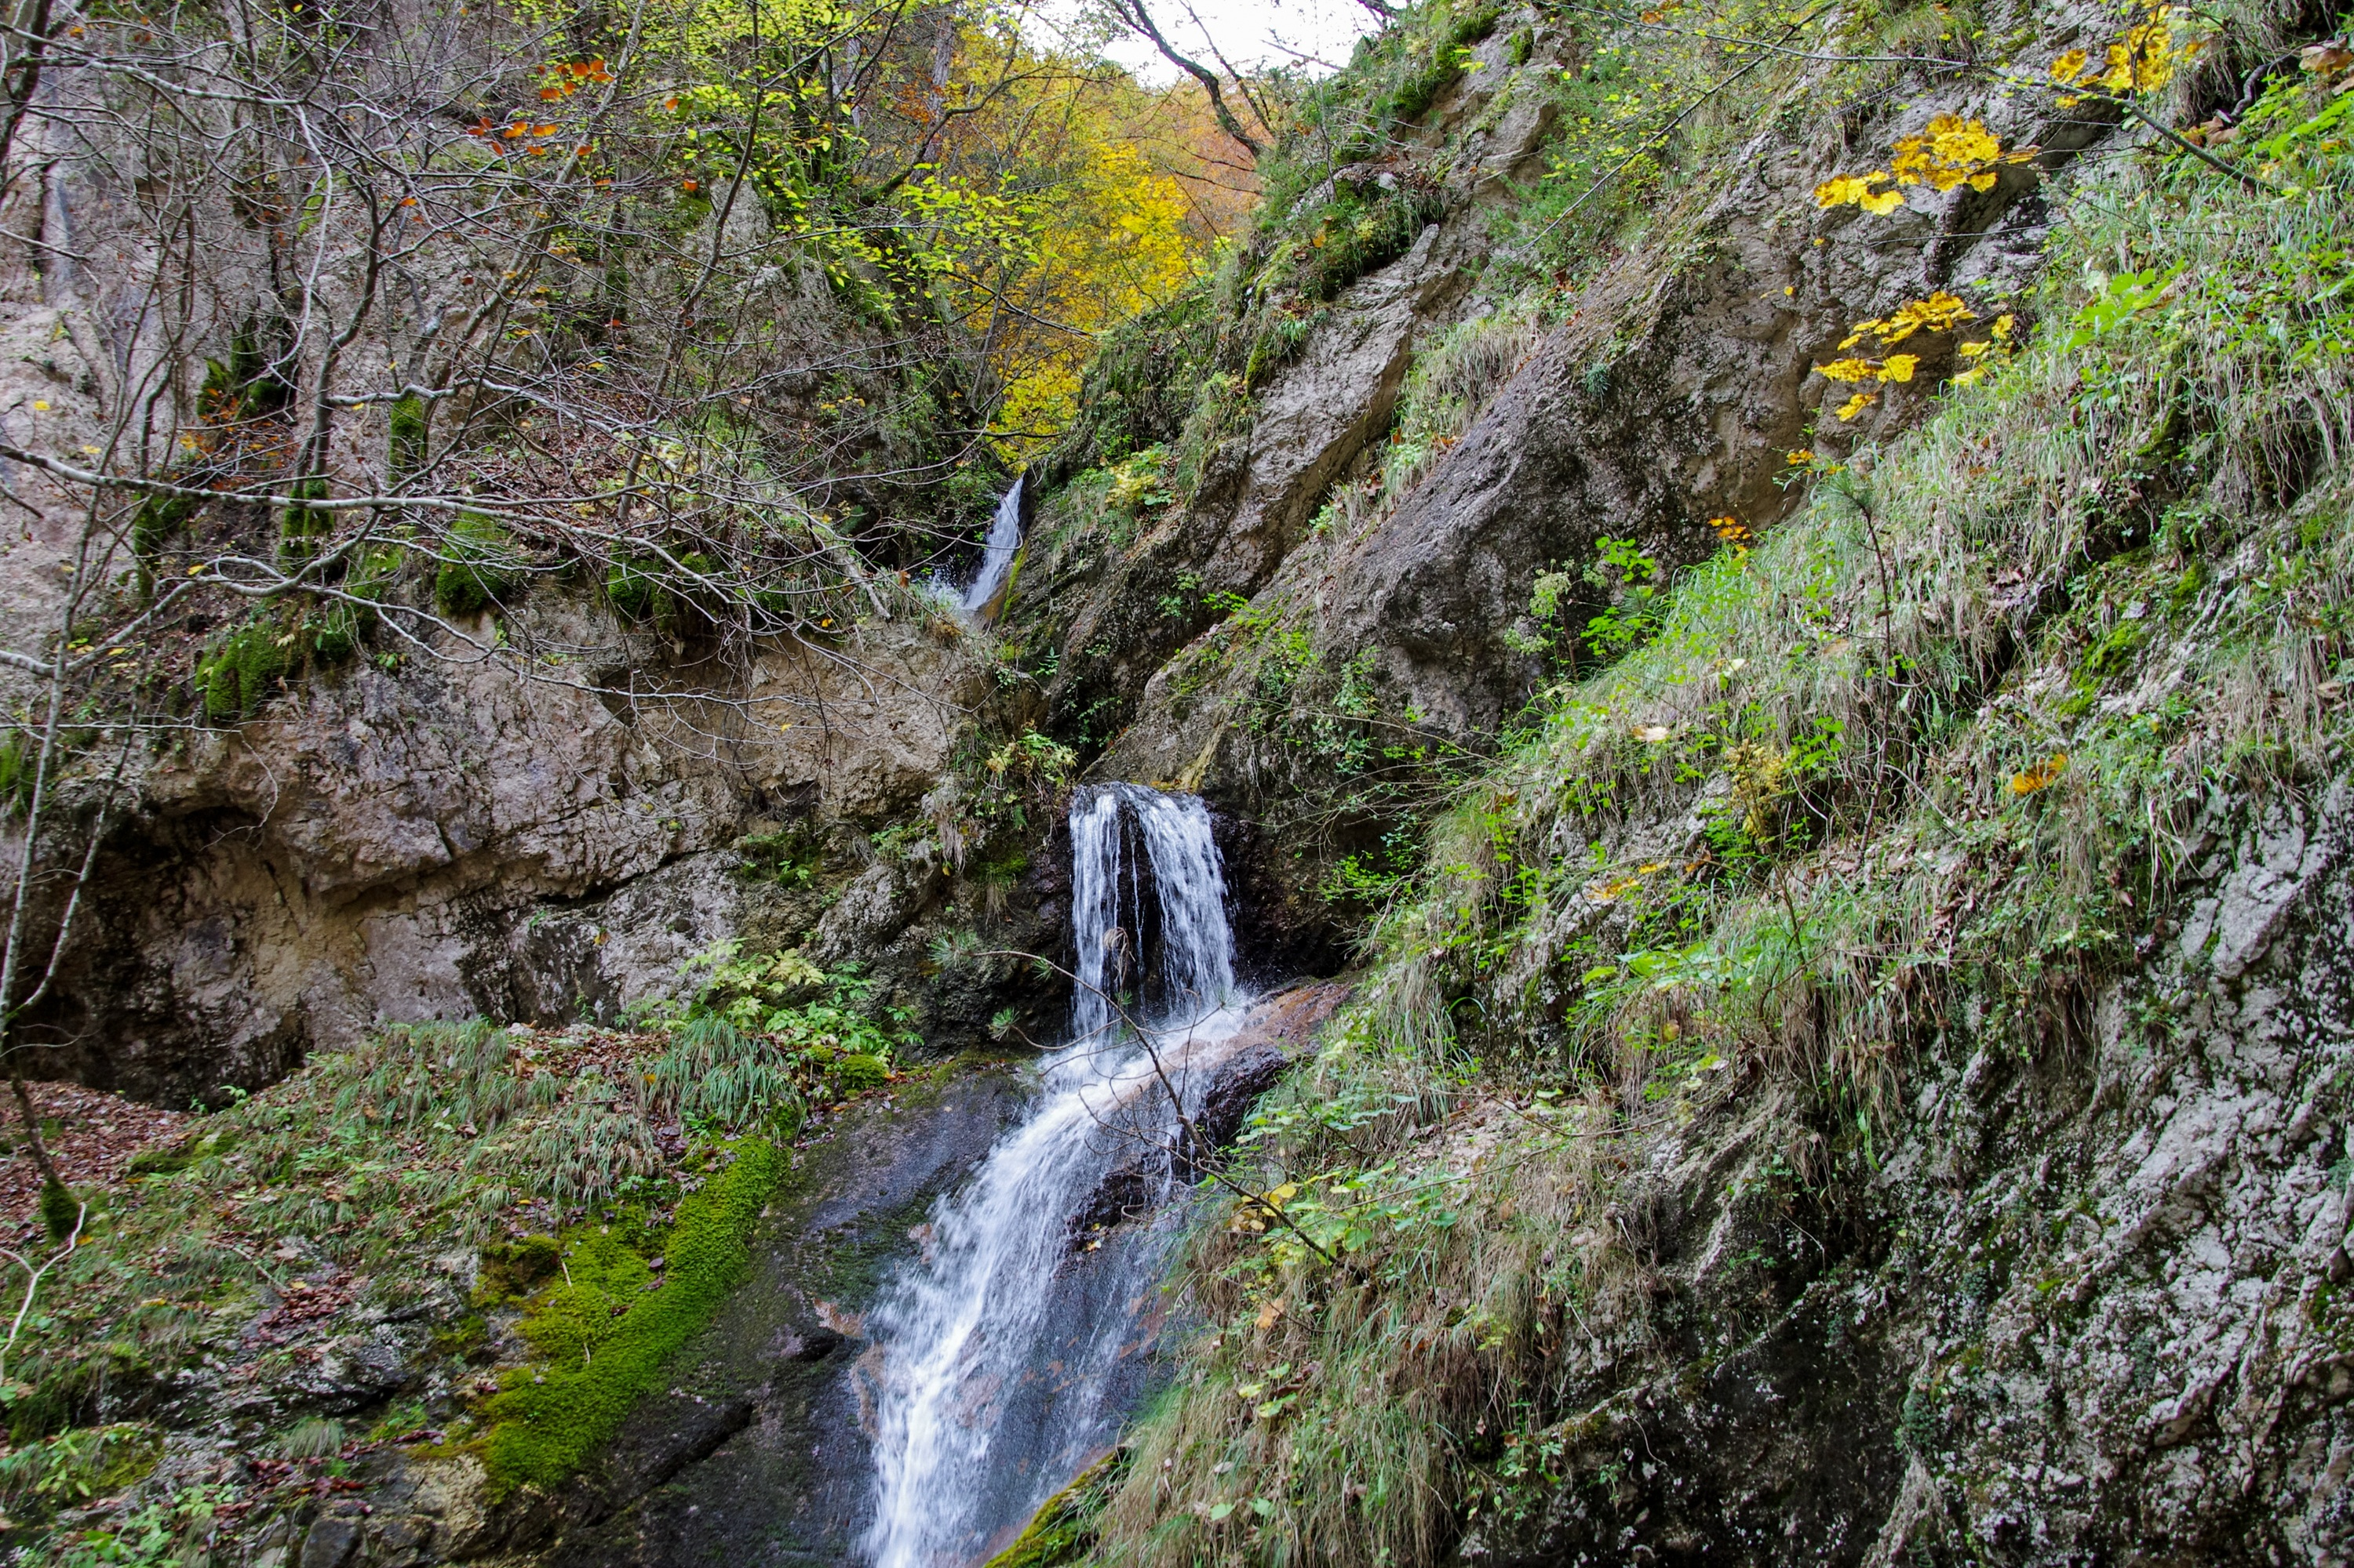
Dataviz
Ressources
Université d’été 2023 - 29 Août 2023
Mathieu Rajerison - CEREMA
Notes:
Dématérialisation
Stockage de la connaissance
Calcul
Big Data, etc..
Caractère vivant
exemples

Slide 2
GUIDES

Slide 3
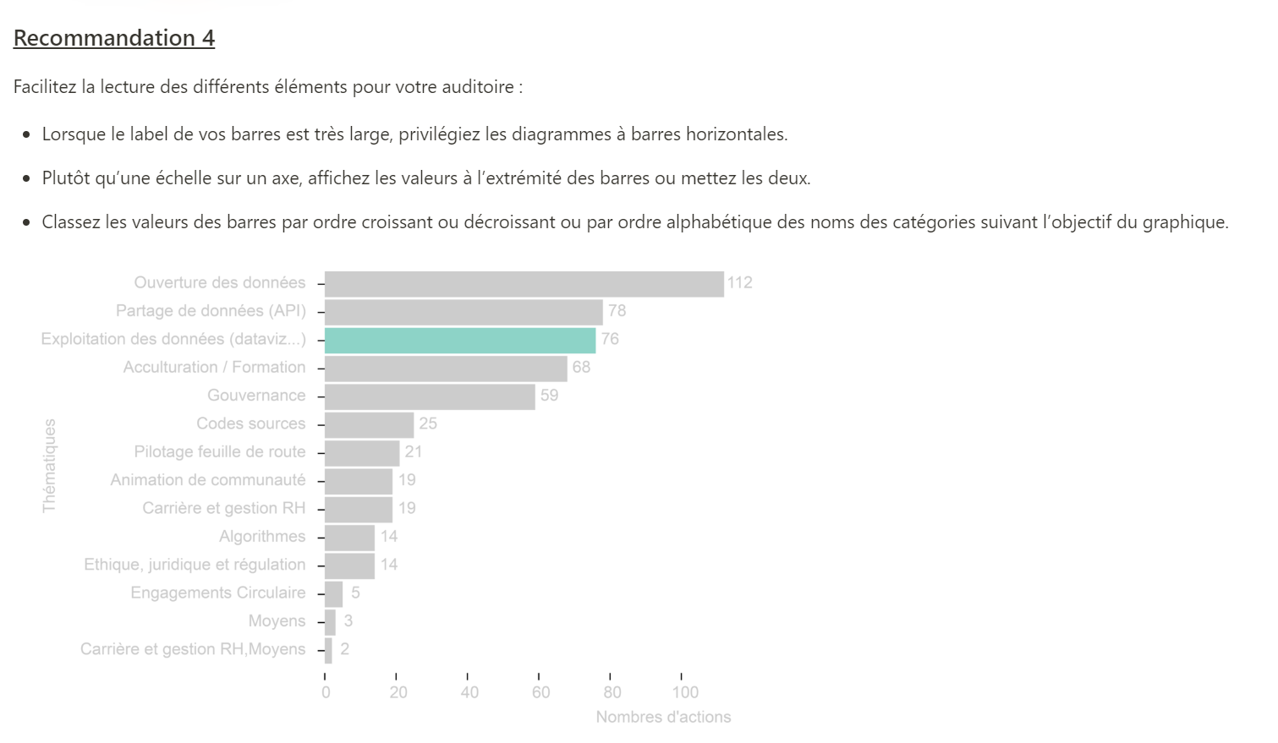
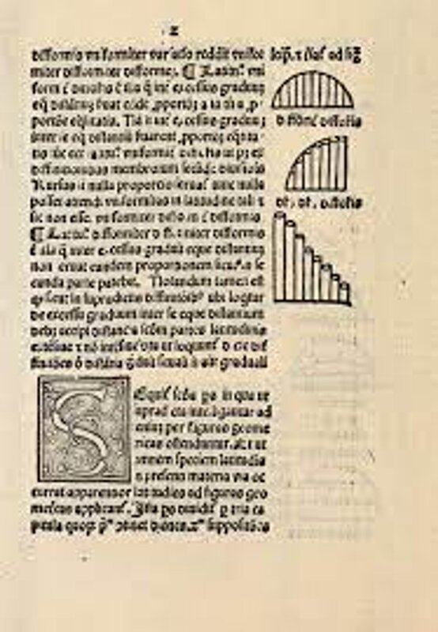
Guide toulouse
Nicole Oresme (1370)
https://toulousedataviz.github.io/guide.html
Notes:
1370
Nicholas Oresme
Graphiques passe partout
Une page du Tractatus de latitudinibus formarum (1505) édité par Biagio Pelacani da Parma, un abrégé de l'ouvrage du XIVe siècle Tractatus de figuratione potentiarum et mensurarum de Nicholas Oresme.
Oresme decided to plot velocity of a constantly accelerating object against time, and here is what he drew:
(https://www.anychart.com/blog/2015/06/02/first-bar-chart-in-history/)

Slide 4
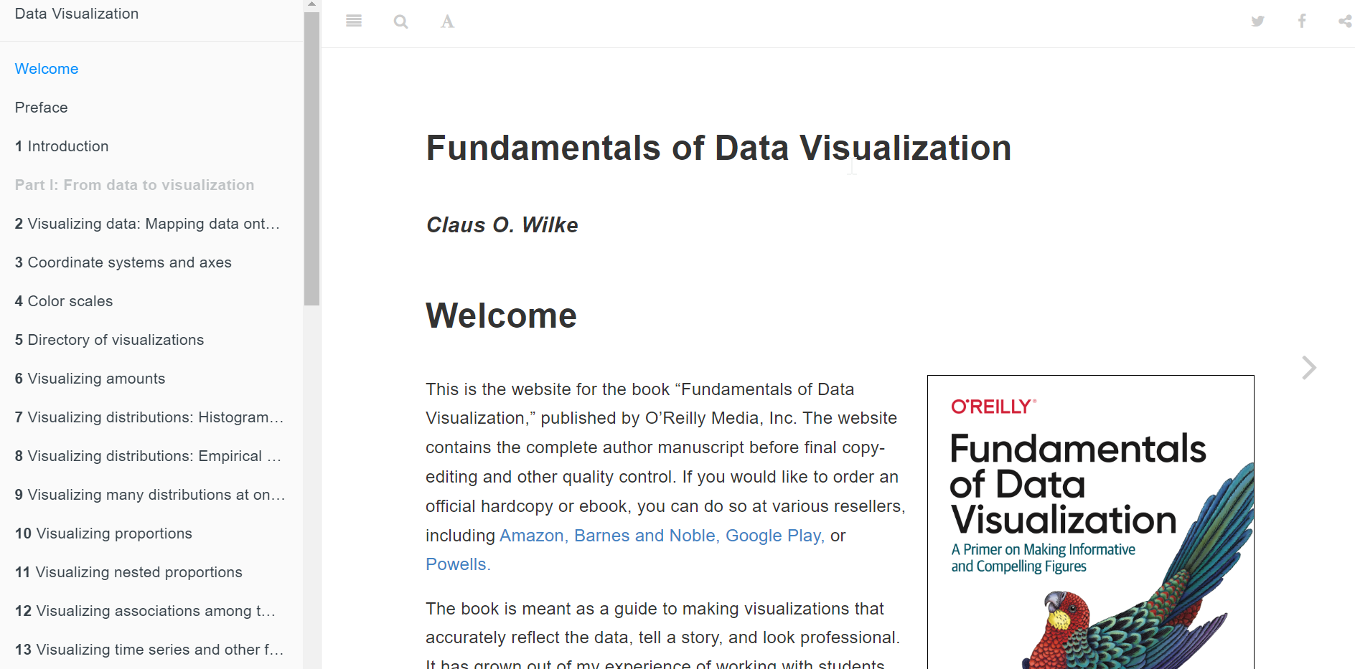
Ebook gratuit
https://clauswilke.com/dataviz/

Slide 5
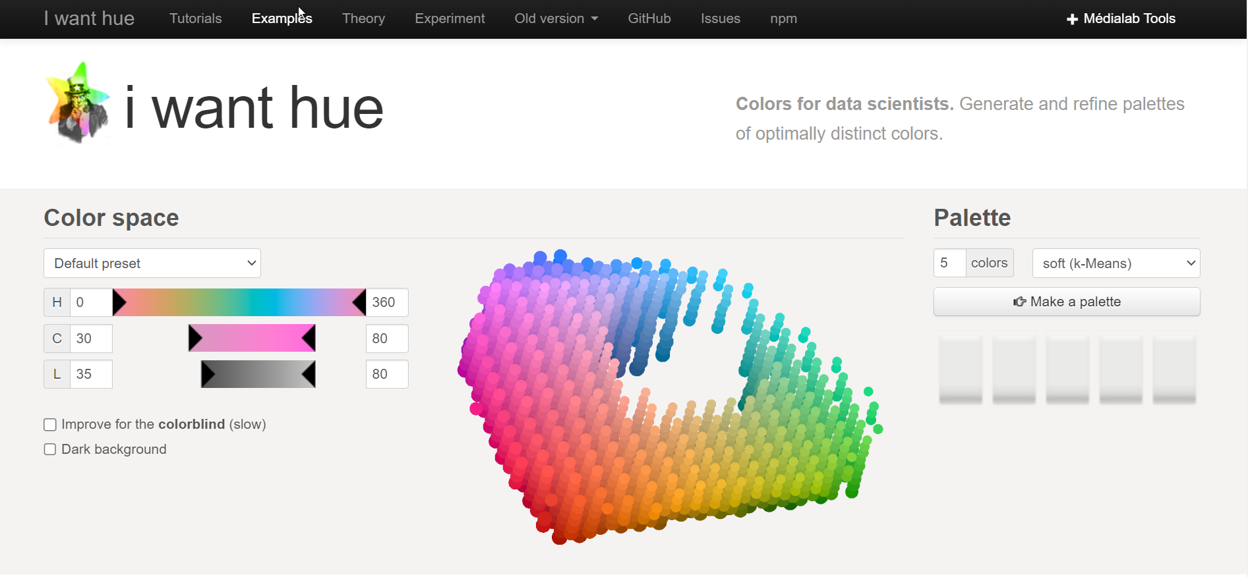
I want hue (sc. Po paris)
https://medialab.github.io/iwanthue/
Notes:
CIE Lab color space
Distance dans cet espace, distance de perception
Jaune clair, violet foncé
Plus de place pour les couleurs saturées.
Couleurs foncées occupent une petite place dans cet espace.
K Means

Slide 6
DATA TO VIZ

Slide 7
Variables numériques et continues
Variables de catégories
Variables de temps
Position dans l’espace

Slide 8
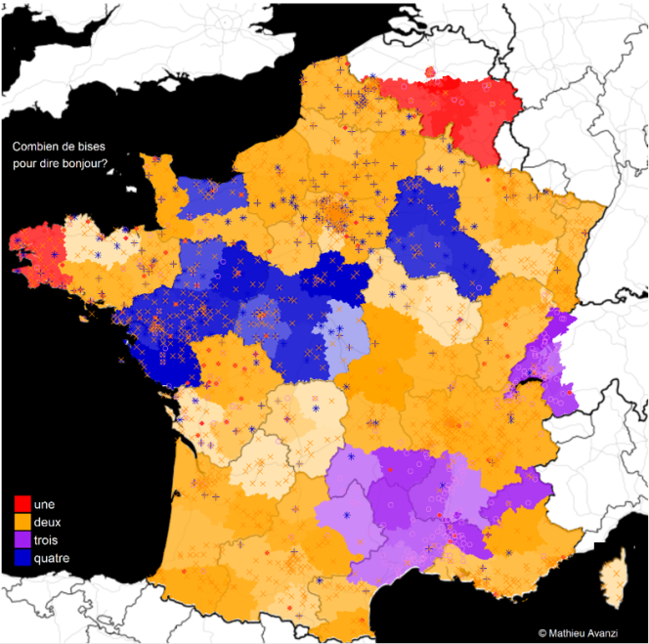
Position + Catégorie
https://francaisdenosregions.com/2016/12/21/la-carte-des-bises/

Slide 9
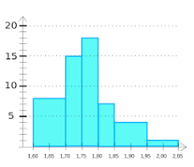
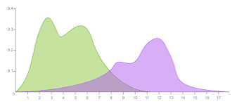
Occurrences

Slide 10
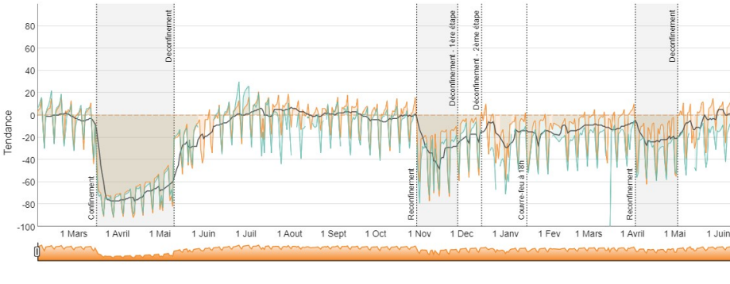
Nombre + Temps

Slide 11
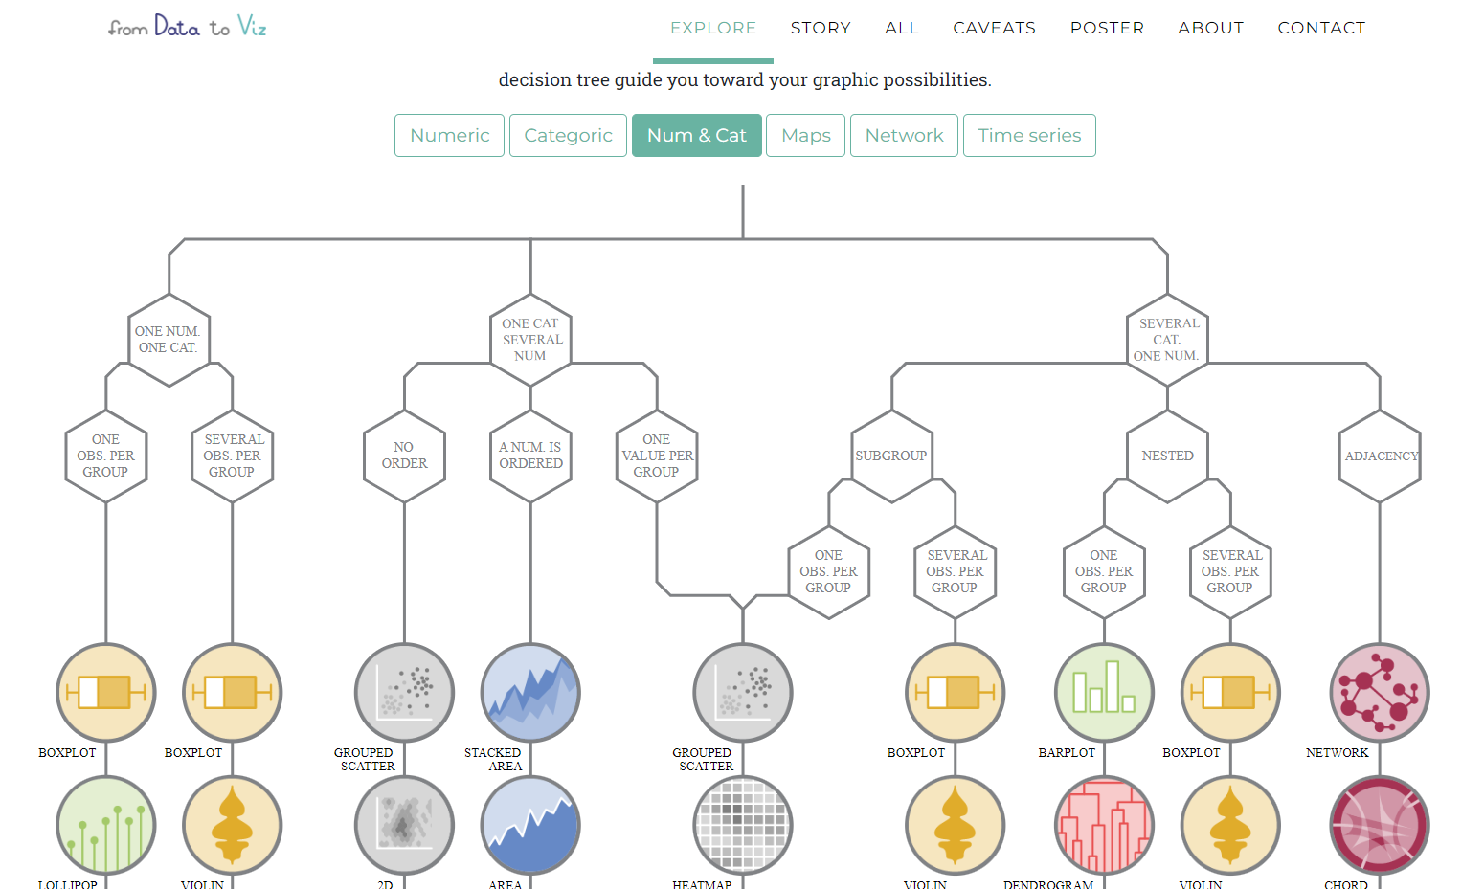
Data to viz
https://www.data-to-viz.com

Slide 12
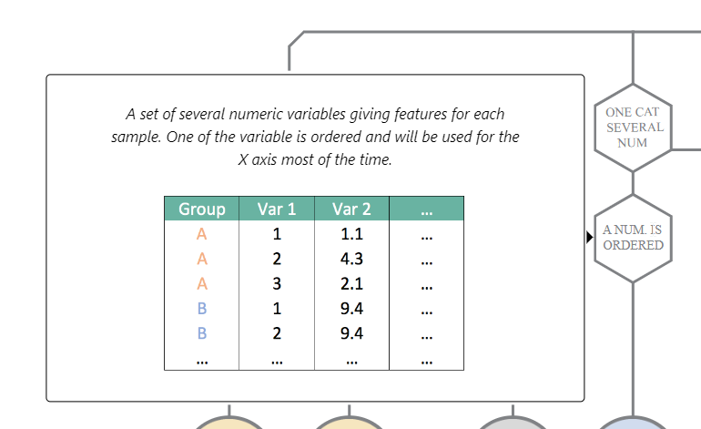

Slide 13
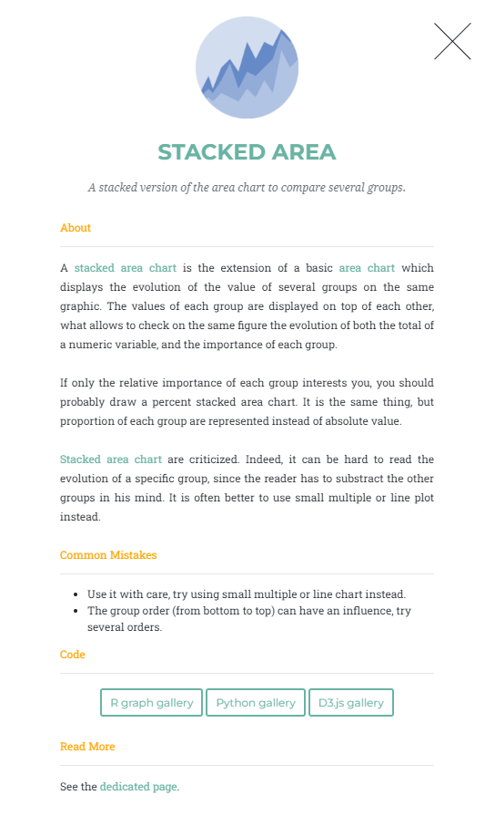
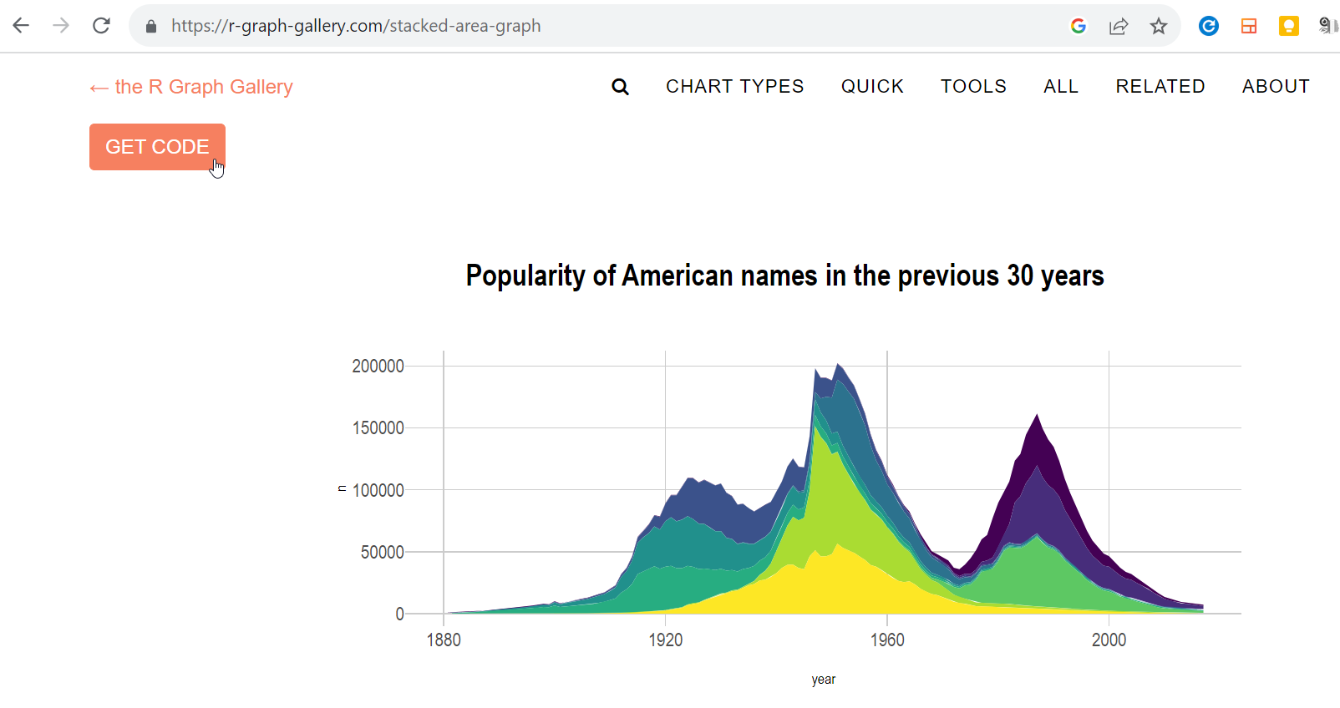

Slide 14
SHINY

Slide 15
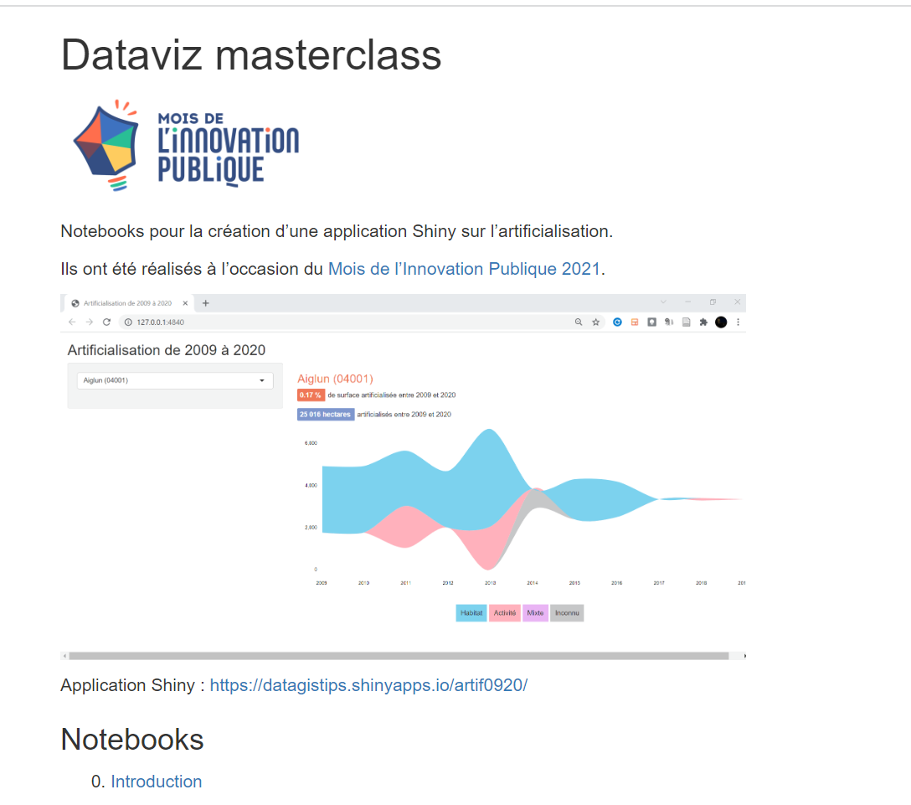
Masterclass shiny
https://datagistips.github.io/dataviz-masterclass

Slide 16
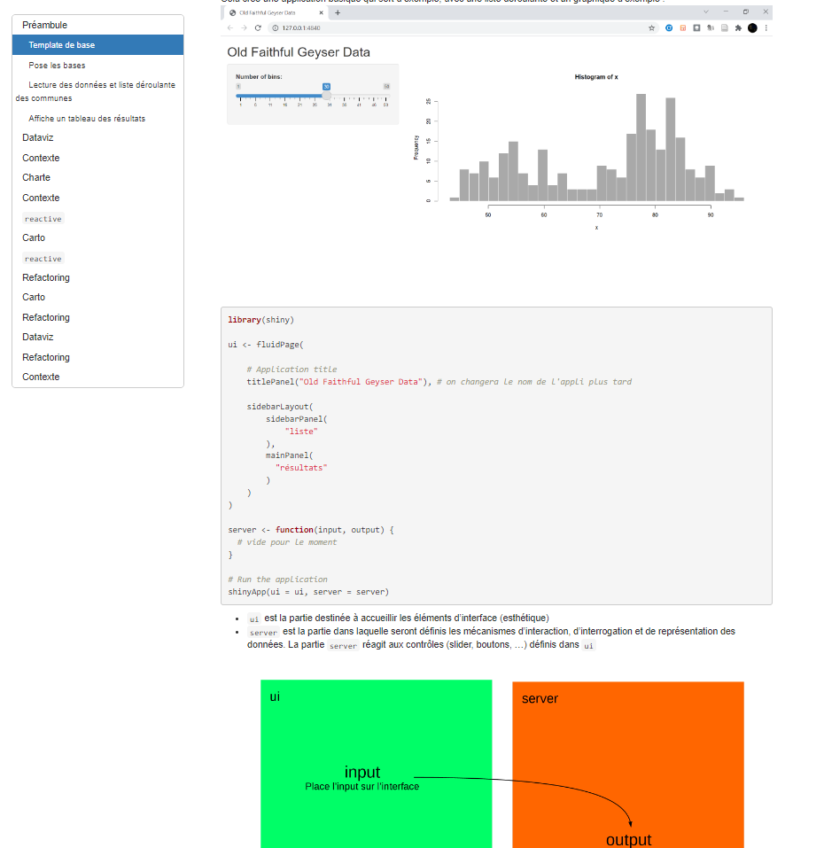
https://datagistips.github.io/dataviz-masterclass/8-notebook-shiny.html

Slide 17
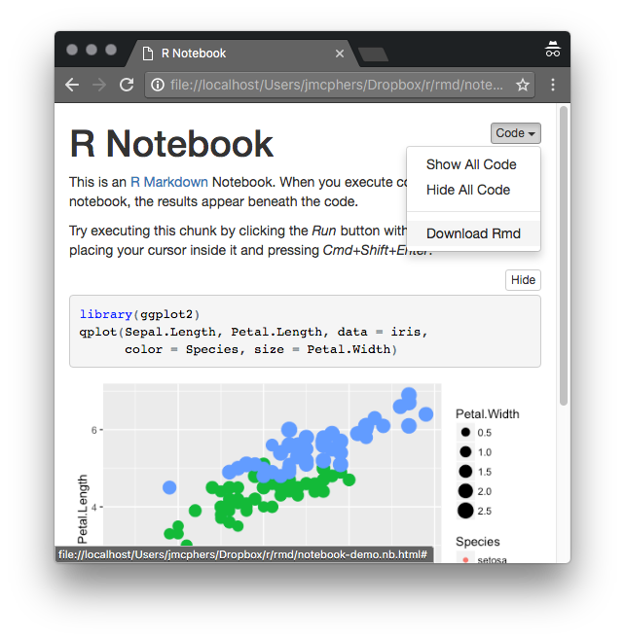
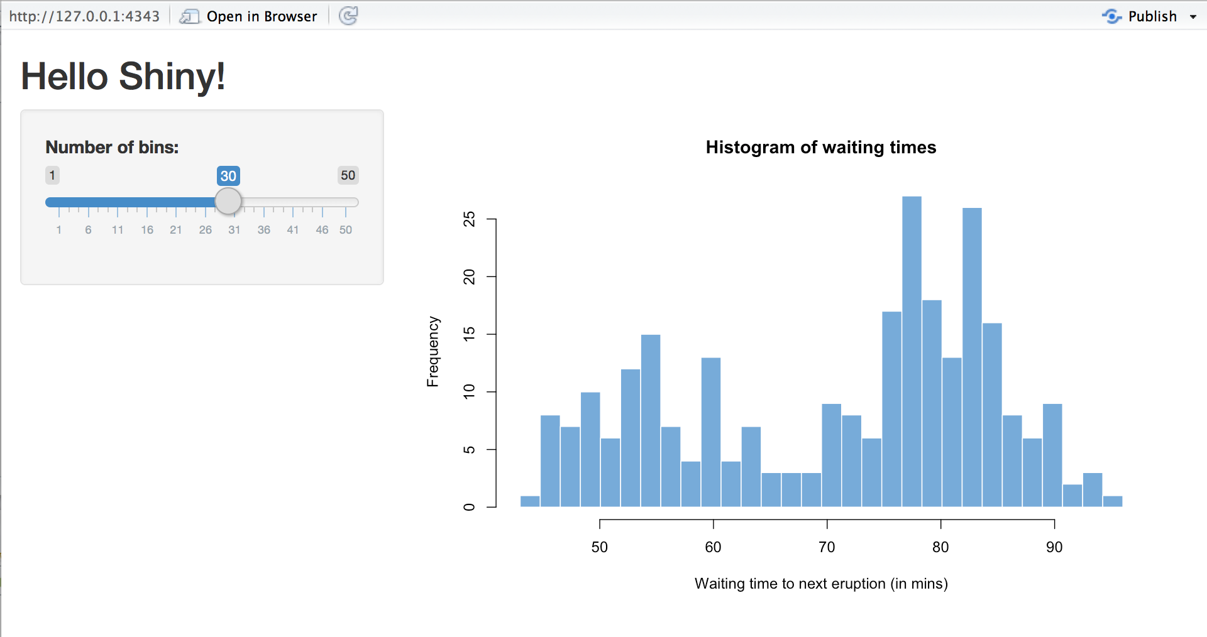

Façon de procéder
Donnée Notebook Appli

Slide 18
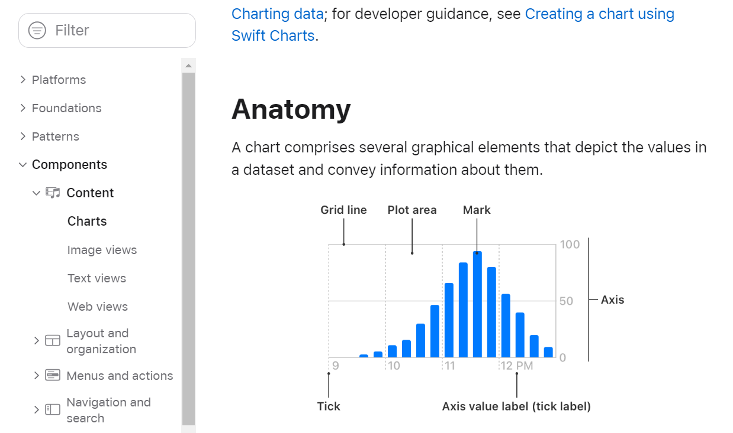
Guidelines apple
https://developer.apple.com/design/human-interface-guidelines/charts

Slide 19
INSPIRATIONS

Slide 20
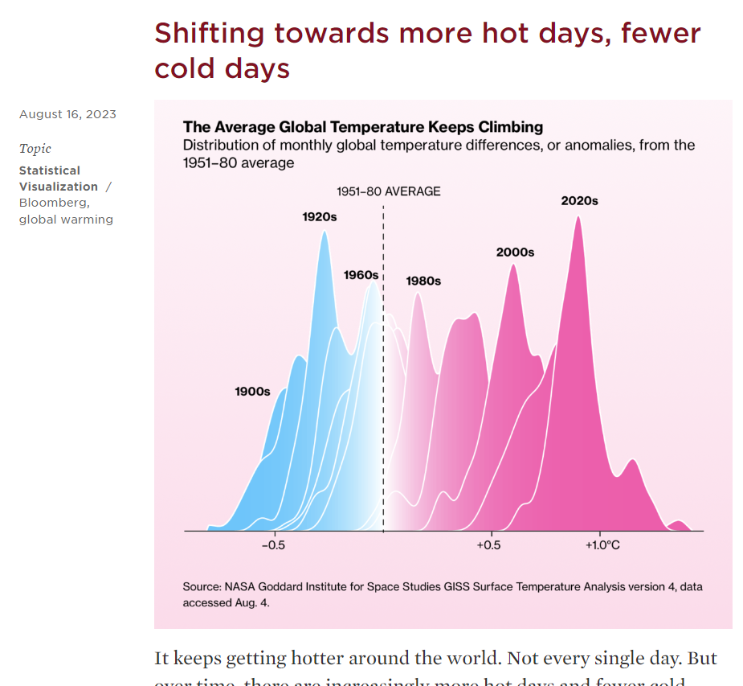
Flowing data
https://flowingdata.com/

Slide 21
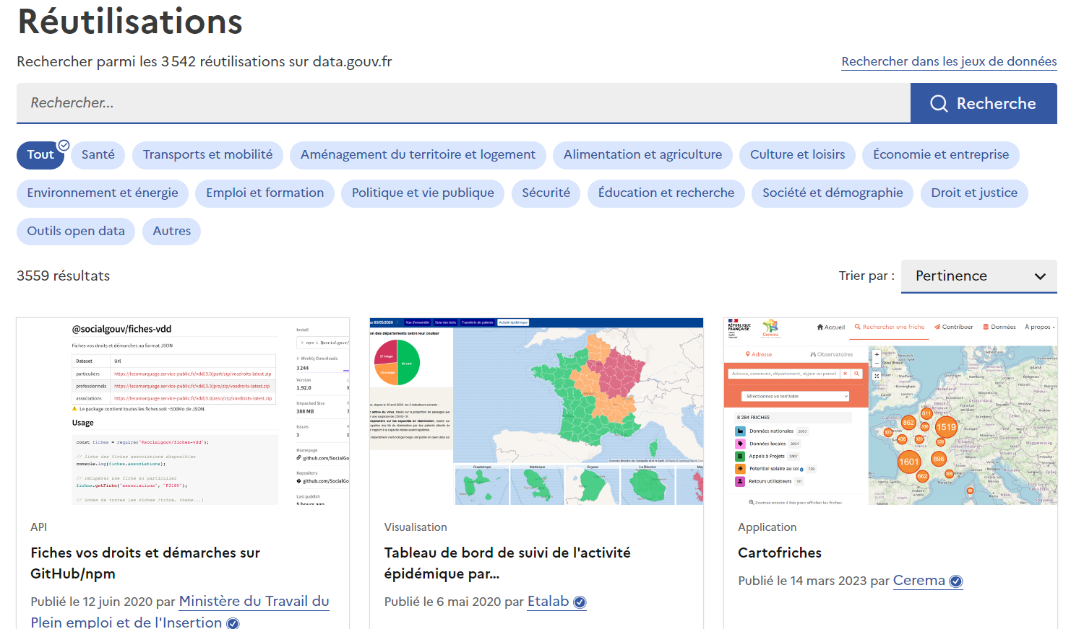
datagouv
https://www.data.gouv.fr/fr/reuses

Slide 22
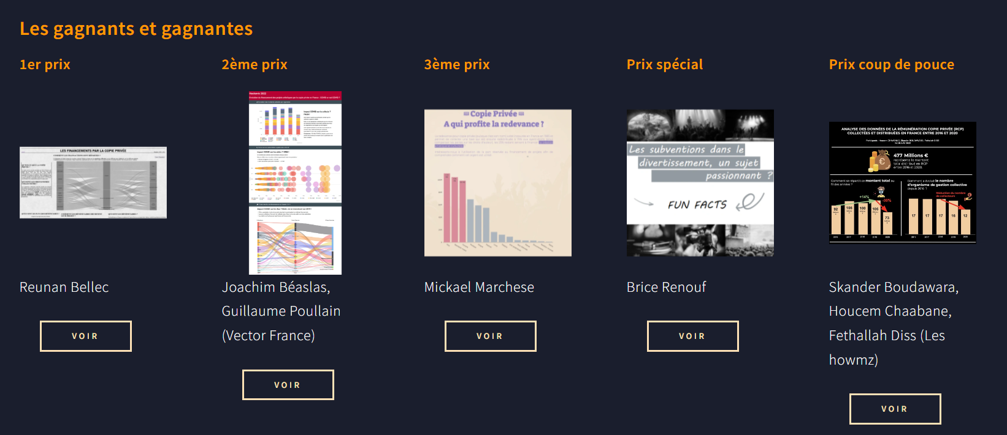
Hackviz toulouse
https://toulouse-dataviz.fr/hackaviz/editions-precedentes

Slide 23
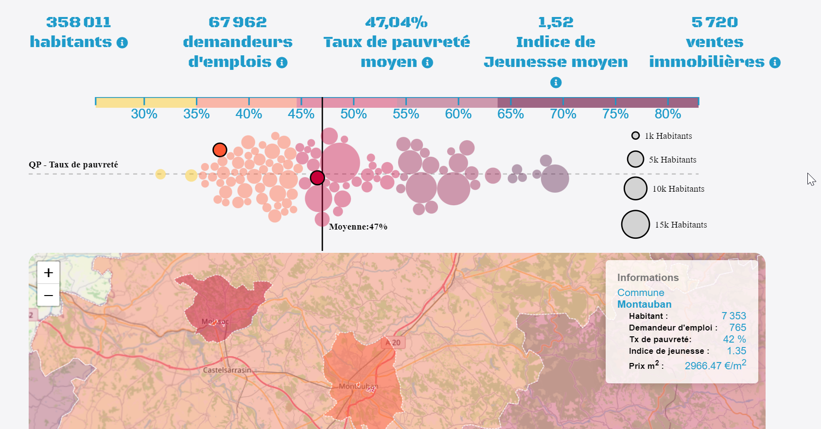
1er prix 2021 - QPV
https://pdeuxa.github.io/TeamOc_HackViz21/

Slide 24
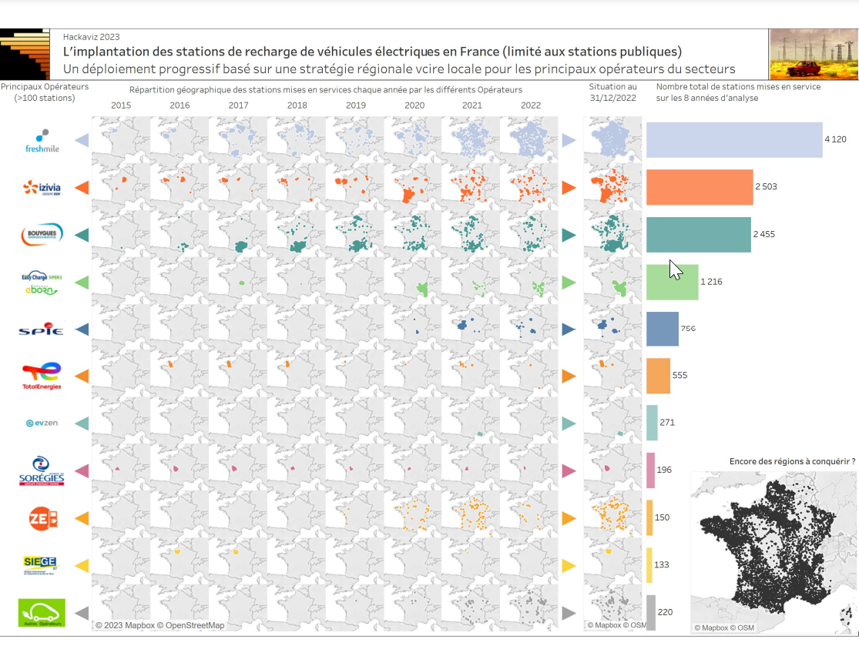
1er prix 2023 - IRVE
https://toulouse-dataviz.fr/hackaviz/2023-rousse.pdf

